Slide 1


本周学习情况
刘代远
1.什么是MQTT
2.车联网场景中的MQTT协议

Slide 2
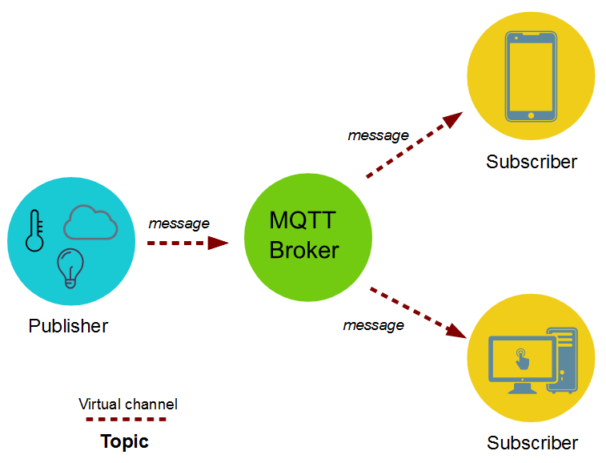
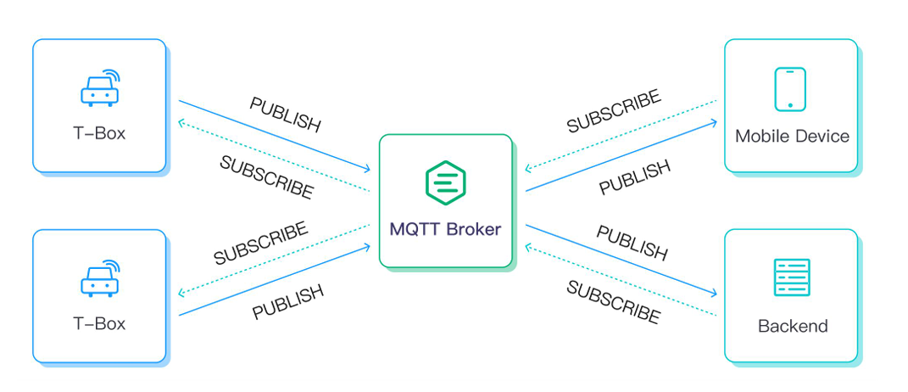
MQTT（Message Queuing Telemetry Transport，消息队列遥测传输协议），是一种基于
发布/订阅（publish/subscribe）模式的“轻量级”通讯协议，该协议构建于TCP/IP协议上
MQTT最大优点在于，用极少的代码和有限的带宽，为连接远程设备提供实时可靠的消息服务。

Slide 3
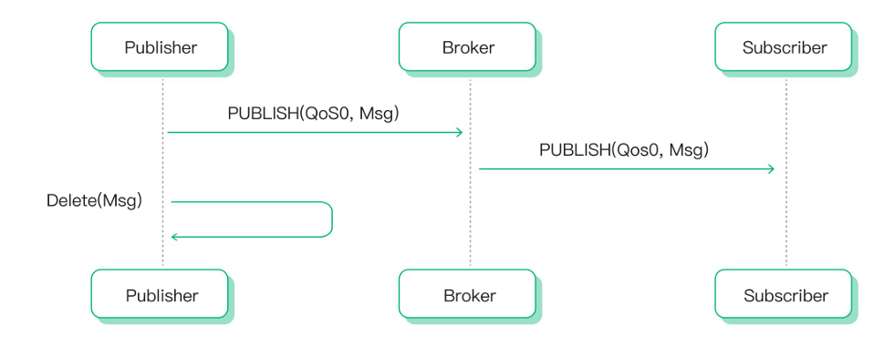
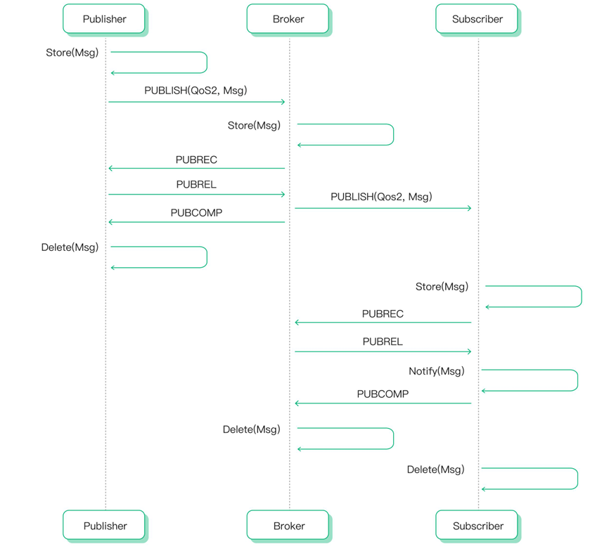
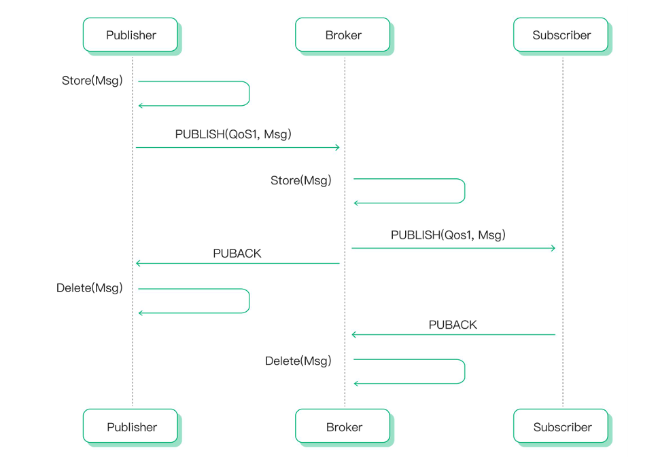
QoS（Quality of Service levels）服务质量等级
当我们使用 TCP/IP 时，连接已经在一定程度上受到保护。但是在无线网络中，中断和干扰很频繁，MQTT 在这里帮助避免信息丢失及其服务质量水平。
消息最多传递一次，如果当时客户端不可用，则会丢失该消息。
QoS 0
消息仅传送一次。设计了重发和重复消息发现机制，
保证消息到达对方并且严格只到达一次。
QoS 2
消息传递至少 1 次。简单的重发机制
QoS 1
但无法保证消息重复。

Slide 4
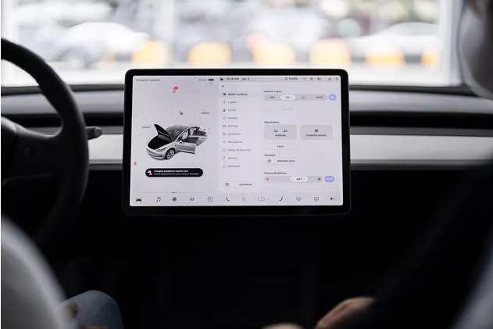
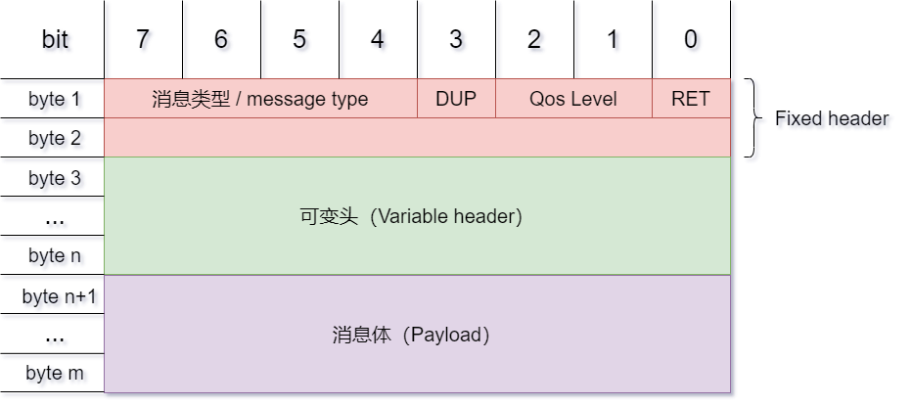
MQTT协议适合车联网吗？
在车联网场景中，MQTT 依然能够胜任海量车机系统灵活、快速、安全接入，并保证复杂网络环境下消息实时性、可靠性，其主要应用优势如下：
1. 开放消息协议，简单易实现。市场上有大量成熟的软件库与硬件模组，可以有效降低车机 接入难度和使用成本；
2. 提供灵活的发布订阅和主题设计，能够通过海量的 Topic 进行消息通信，应对各类车联网 业务；
3. Payload 格式灵活，报文结构紧凑，可以灵活承载各类业务数据并有效减少车机网络流量；
4. 提供三个可选的 QoS 等级，能够适应车机设备不同的网络环境；
5. 提供在线状态感知与会话保持能力，方便管理车机在线状态并进行离线消息保留。
消息体（Payload），存在于部分MQTT数据包中，表示客户端收到的具体内容；

Slide 5
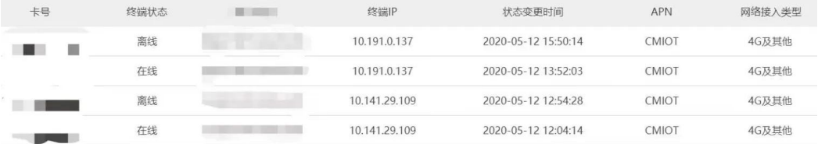
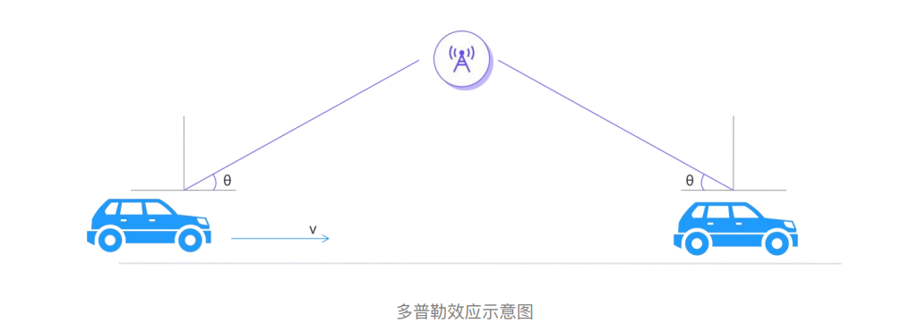
车联网移动场景 MQTT 通信优化
移动设备网络迁移问题
在车联网中，由于车辆是高速移动，特别是在高速公路基站覆盖稀疏或穿过隧道的情况，都会导致这种问题更加频繁地出现，从而引起车机端 MQTT 连接中断重连。
车机端的 4G 连接出现如上图所示的不断上下线的情况
多普勒效应和隧道覆盖
除了基站覆盖带来的网络问题外，当车辆行驶速度很快的时候，也会由于多普勒效应造 成延迟增加和丢包。车速越大，频偏越大，延迟越大，丢包的概率也越大。

Slide 6
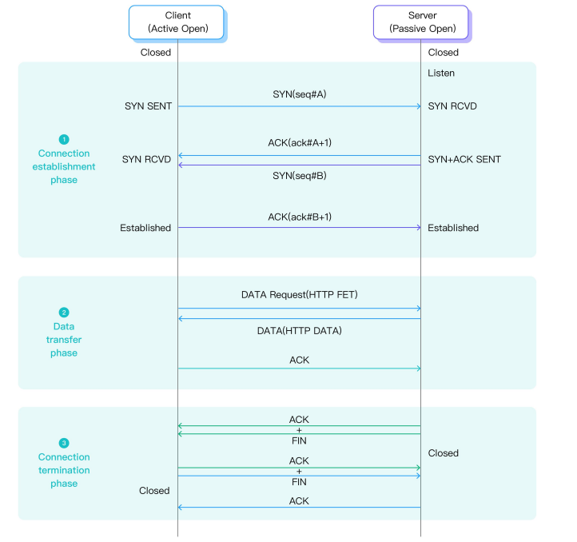
车联网移动场景下的 MQTT 连接
在车联网场景里，基站切换是会导致车机端的 IP 地址变更的。每次车机 4G 模块进入新的基站覆盖范围时都会重新发起一次入网附着请求。
IP变化TCP服务端无法识别出现在的客户端是否还是原先的客户端，所以TCP重新建立连接，导致MQTT连接必须重建。
如何改善移动网络下 MQTT 连接稳定性？
首先，要解决 IP 更新导致 TCP 重连后客户端无法识别的问题。可以
通过 MQTT 会话保持特性来解决。
保持活动时间（Keep Alive Interval）
MQTT会话保持
客户端标识符（Client Identifier）
保持活动时间是一个由客户端定义的时间间隔，用于告知代理服务器
客户端的连接状态。
TCP/IP 协议握手过程
客户端标识符是一个唯一标识符，用于在代理服务器上标识客户端。
如果客户端断开连接并重新连接，它可以使用相同的客户端标识符
重新连接到代理服务器，并恢复之前的会话状态

Slide 7
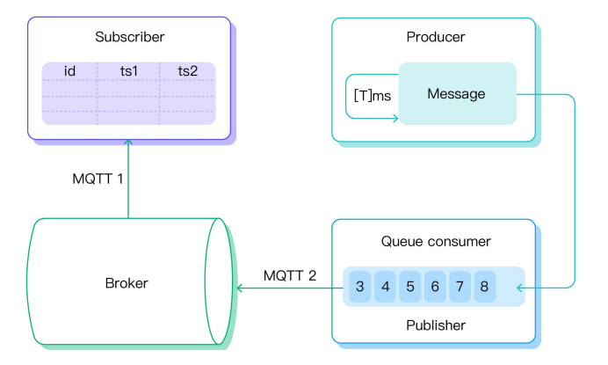
QoS 1/2
设置完会话保留状态，我们就可以使用 QoS 消息来保证消息的到达。
重要数据在车机端使用 QoS 1 进行发送，并且使用带有 QoS 重传功能和内置 QoS 消息窗口（队列）的 MQTT SDK。例如 NanoSDK，其具有异步确认、内置 QoS 消息队列、自动重发、高吞吐高消费能力等特点。
Broker QoS MsgQueue
QoS 消息在 Broker 端有内存持久化功能，除了客户端有内置的消息队列，Broker 也有一个 QoS 消息队列。如上文所述，车联网场景经常发生的基站切换导致连接重置，反映到 MQTT连接就体现为 QoS 消息积压现象。客户端和服务端都会有未确认的消息积压在队列里。所以我们要根据实际情况设置消息队列的长度。
通过客户端和服务端对会话保持、QoS、客户端 ID 的配置和内置消息队列缓存等 MQTT 协 议特性，我们可以在一定程度上解决高速移动带来的连接不稳定导致的数据丢失问题。

Slide 8
感谢聆听！！！

